Slide 1
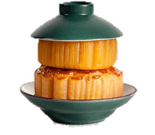
美食当道
Chinese Food

Slide 2
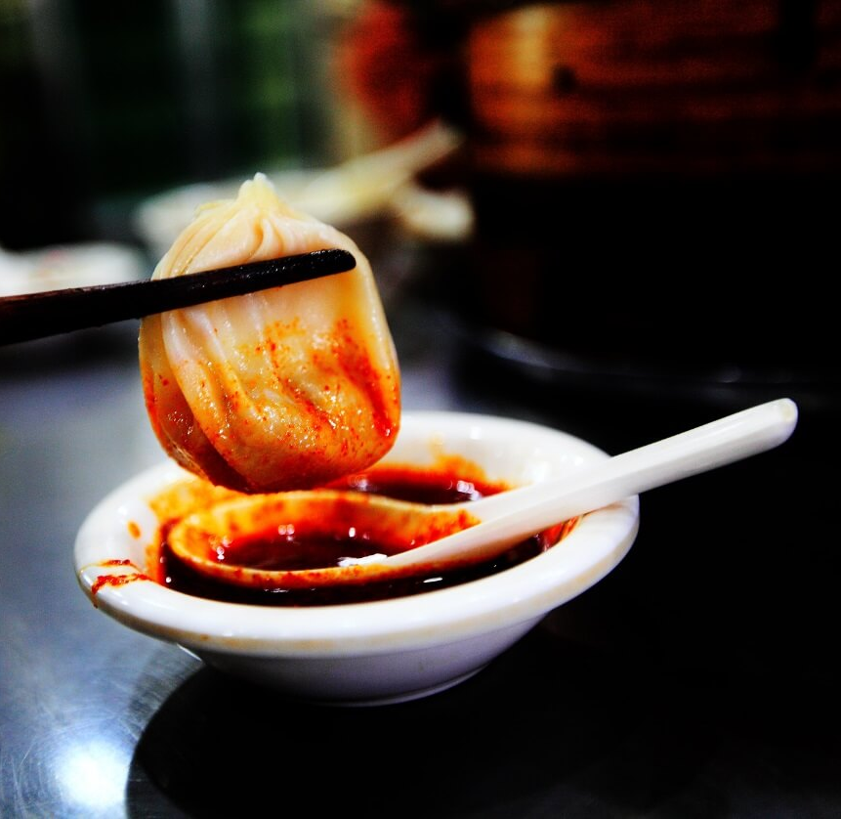
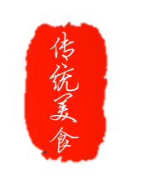
灌
汤
包
中州膳食一绝
第一楼小笼灌汤包子来自北宋都城东京(今开封)。后经历代名厨师承和发展，演变为现在的“第一楼小笼灌汤包子”。用料考究，制作独到，薄皮大馅，灌汤流油，软嫩鲜香，肥而不腻的风味特点和“提起像灯笼，放下像菊花”的优美形状令人倾倒

Slide 3
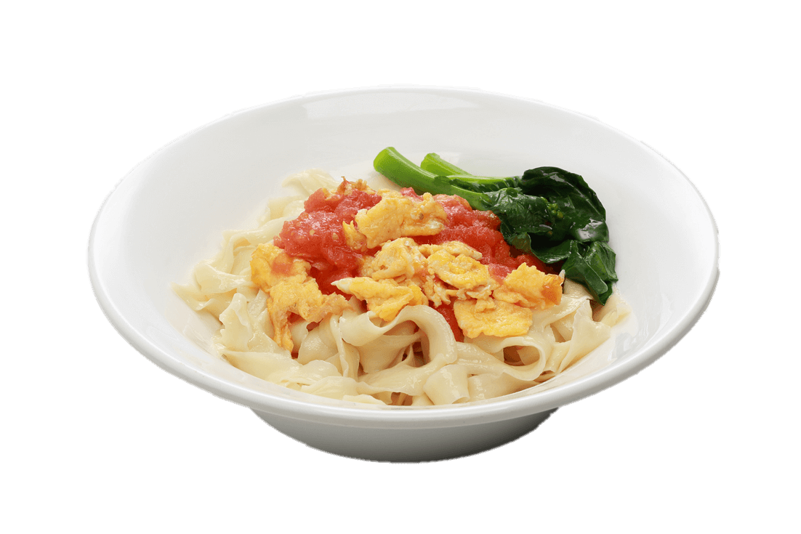
刀削面，是山西的汉族传统面食，为“中国十大面条”之一，流行于北方。操作过程：将面粉和成团块状，左手举面团，右手拿弧形刀
将面一片一片地削到开水锅内，煮熟后捞出
加入臊子、调料食用，以山西大同刀削面最为著名。山西刀削面因其风味独特，驰名中外
刀削面全凭刀削，因此得名。用刀削出的面叶中厚边薄。棱锋分明，形似柳叶；入口外滑内筋，软而不粘，越嚼越香，深受喜食面食者欢迎。它与北京的炸酱面、河南的烩面、湖北的热干面、四川的担担面，同称为中国五大面食享有盛誉
刀
削
面
世界面食在中国 中国面食在山西

Slide 4
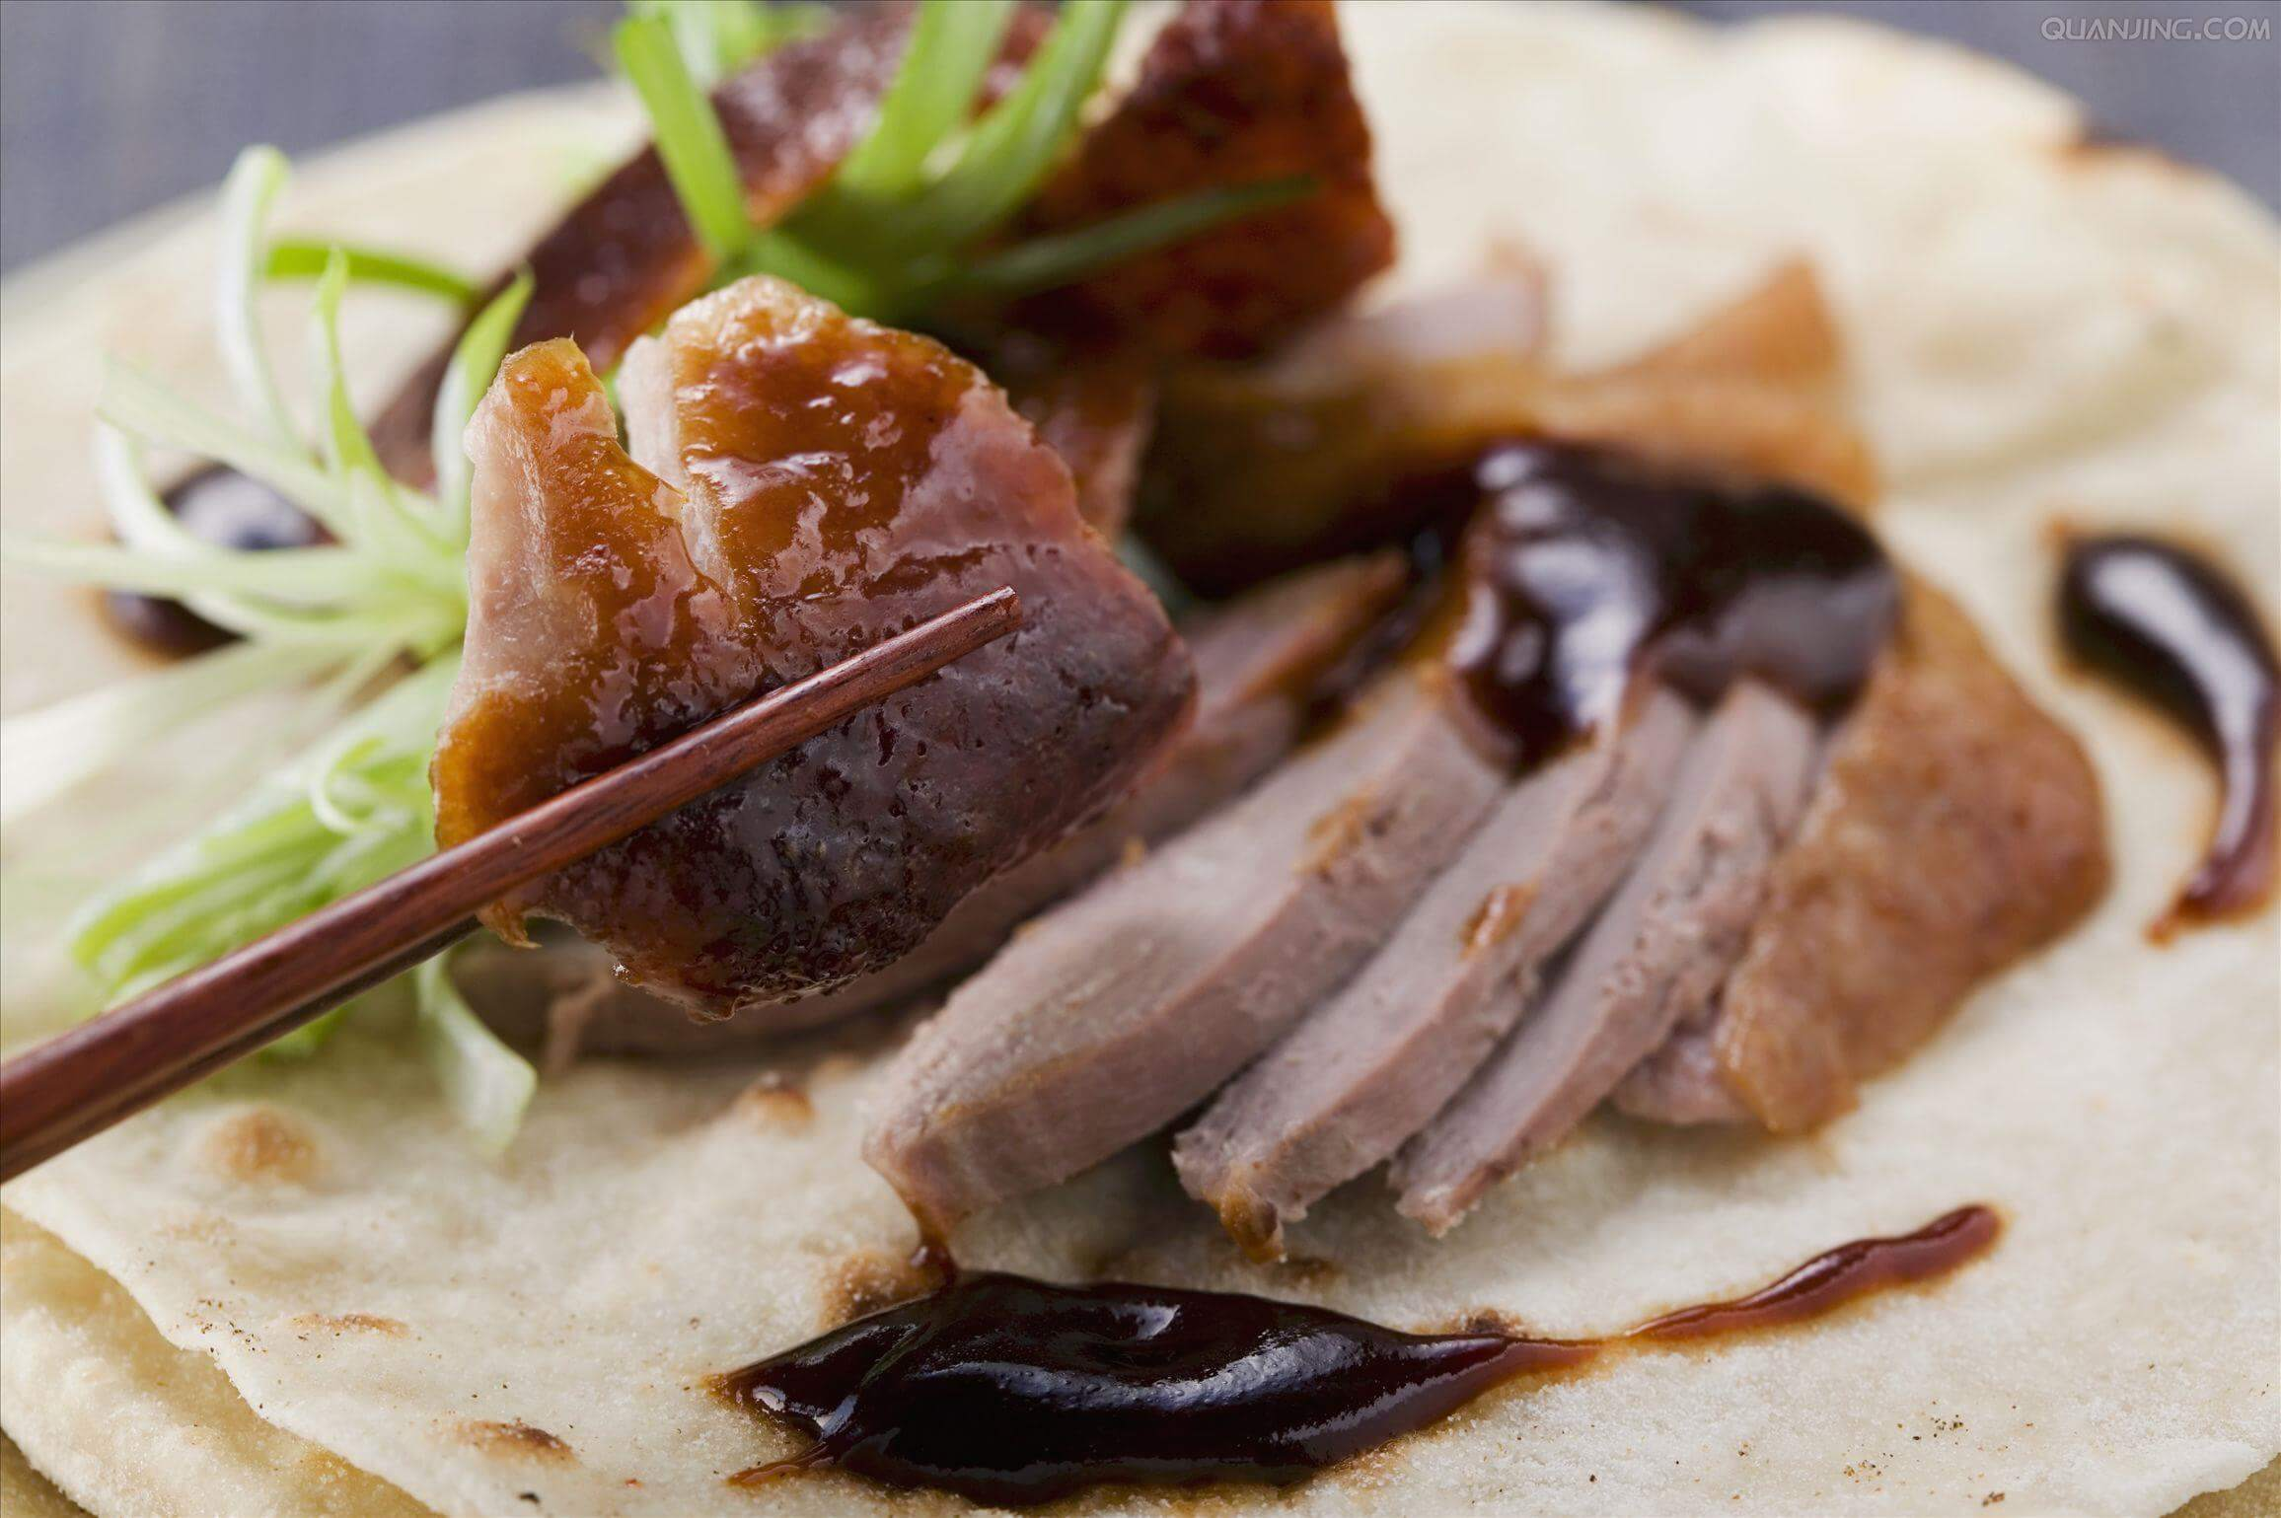
天下第一美食
北京烤鸭是具有世界声誉的北京著名菜式用料为优质肉食鸭北京鸭，果木炭火烤制色泽红润，肉质肥而不腻。炉内温度先高后低，烤出的鸭子外皮酥脆，内层丰满肥而不腻。挂炉烤鸭是用枣、桃梨等果木烧烤鸭子。所烤鸭子也是外焦里嫩，而且有一种特殊的香味
北京·烤鸭

Slide 5
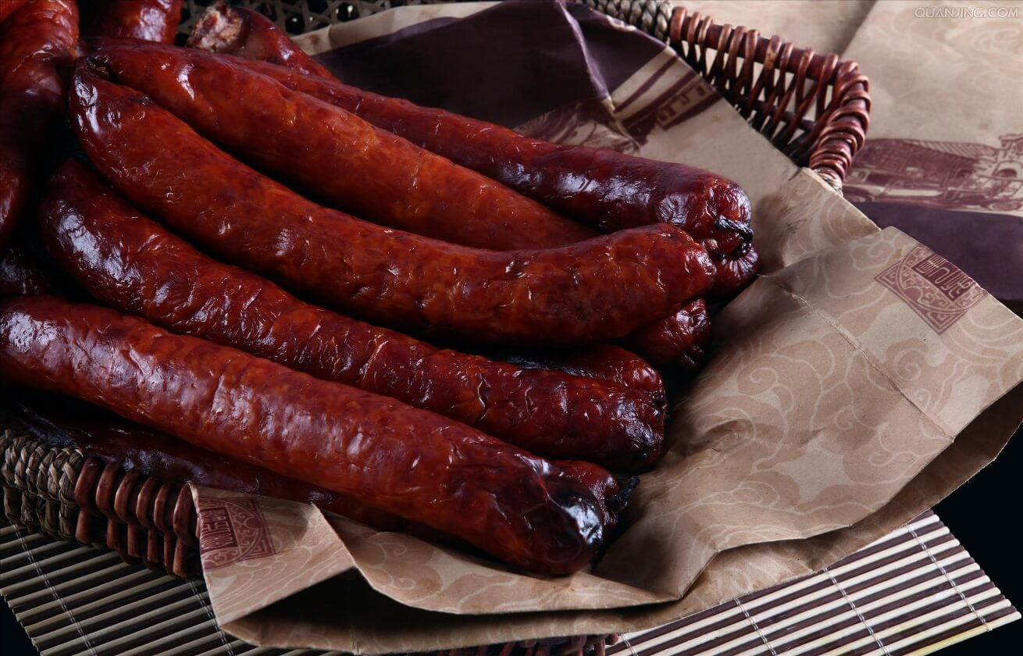
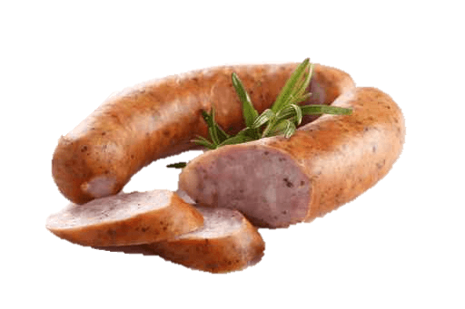
哈尔滨红肠
哈尔滨红肠，原产于东欧的立陶宛中东铁路修建后，外国人大量进入哈尔滨，也将红肠工艺带到了哈尔滨。红肠的外观是枣红色，经过数小时的烟熏，但是表面没有浮灰，用白色的纸巾擦拭，纸巾上不会染上任何颜色。所以红肠是可以直接吃的，吃的时候要把表皮也一块吃掉这才是真正的红肠风味——就是要吃那个带点山野的焦炭味！

Slide 6
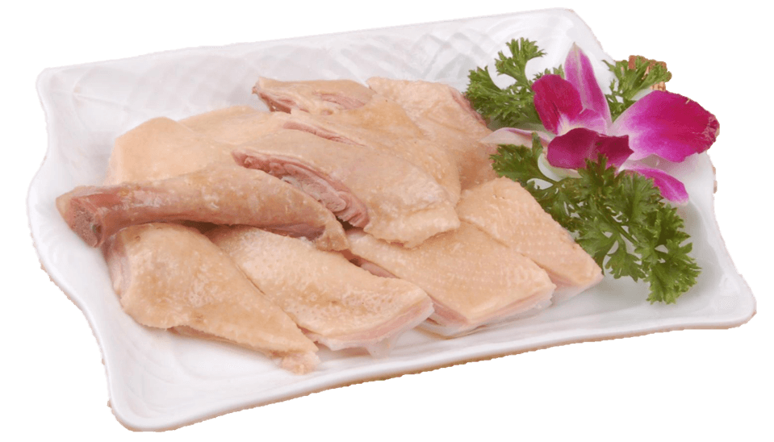


水
盐
鸭
南京
南京盐水鸭皮白肉嫩、肥而不腻、鲜香美味，具有香、酥、嫩的特点。每年中秋前后的盐水鸭色味最佳，是因为鸭在桂花盛开季节制作，故美名日：桂花鸭。
金陵八月时期，盐水鸭最著名，人人以为肉内有桂花香也
————《白门食谱》

Slide 7
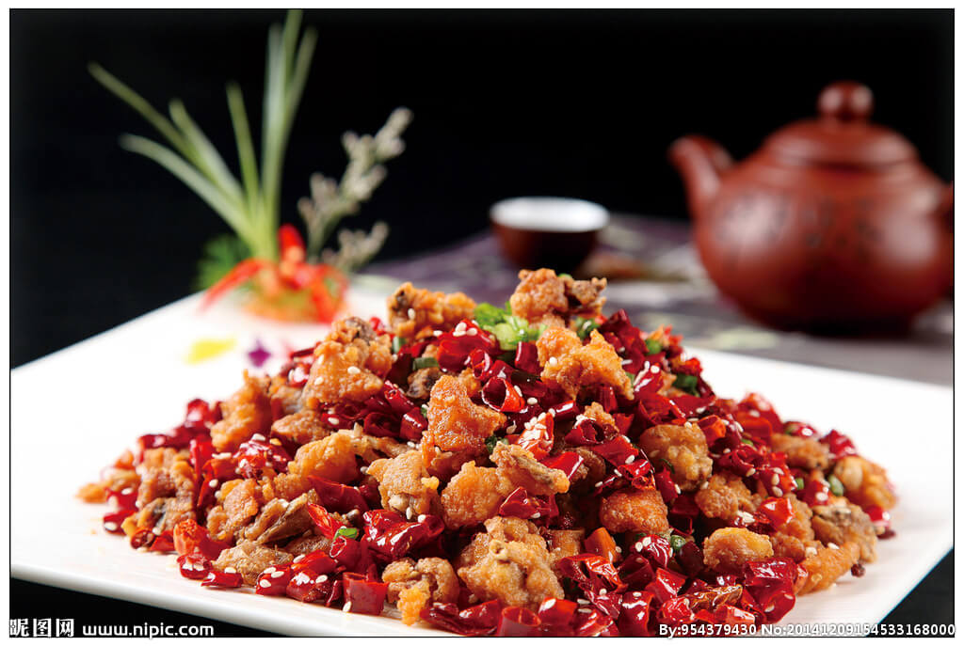
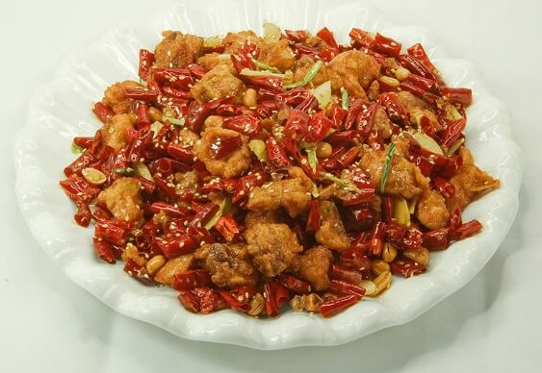
重庆辣子鸡
一道川渝地区的名肴，因缘于重庆歌乐山而得名。此菜成菜色泽棕红油亮，麻辣味浓。咸鲜醇香，略带回甜。一般以鸡为主料，加上葱、干辣椒、花椒、盐、胡椒、味精等多种材料精制而成，营养丰富，味道鲜美，虽然是同一道菜，各地制作也各有特色。

Slide 8
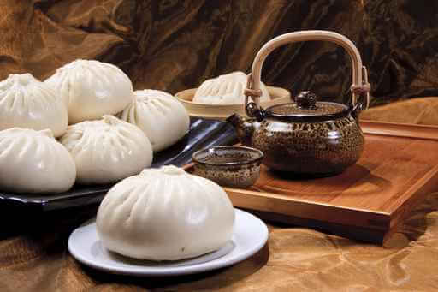
狗不理包子
狗
不理包子以其味道鲜美而誉满全国,名扬中外。狗不理包子倍受欢迎，用料精细制作讲究，在选料、配方、搅拌以至揉面擀面都有一定的绝招儿，做工上更是有明确的规格标准，每个包子都不少于15个褶大小整齐，色白面柔，看上去如薄雾之中的含苞秋菊，爽眼舒心，咬一口油水汪汪香而不腻
天津·狗不理

Slide 9
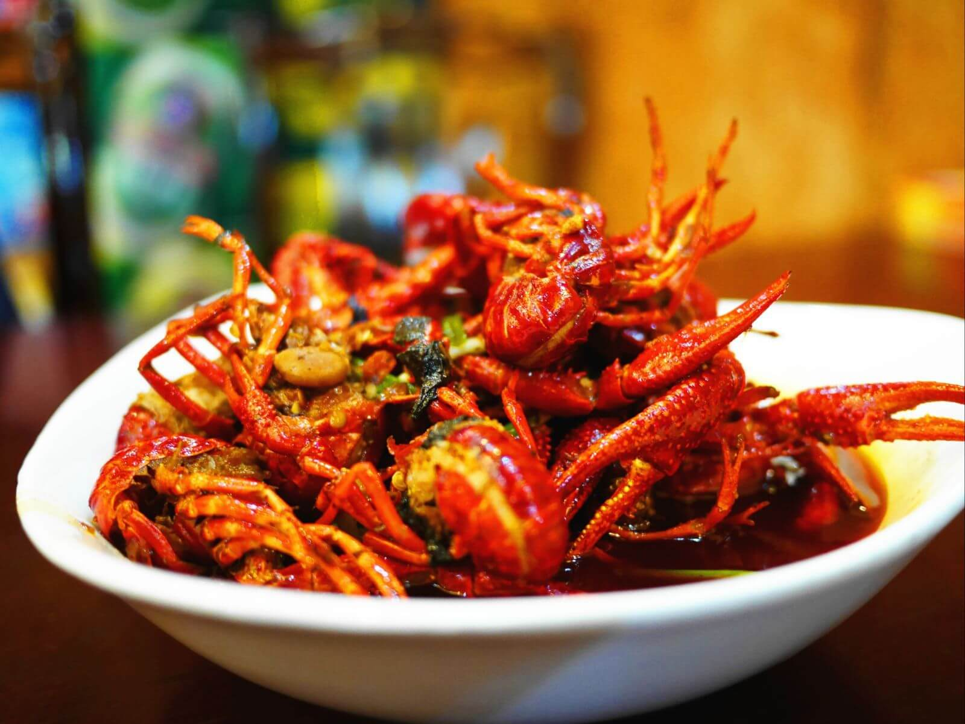
长沙口味虾
湖南
楚人好吃，天下闻名，只有真正好吃的在湖南才会被冠上口味二字。而一道菜如果被冠上口味二字，毫无疑问的会风靡湖南，风靡全国。长沙口味虾又叫麻辣小龙虾、香辣小龙虾等，是湖南省著名的汉族小吃，以小龙虾制成，口味辣鲜香，色泽红亮，质地滑嫩，滋味香辣20世纪末开始传遍全国，成为人们夏夜街边啤酒摊的经典小吃.

Slide 10

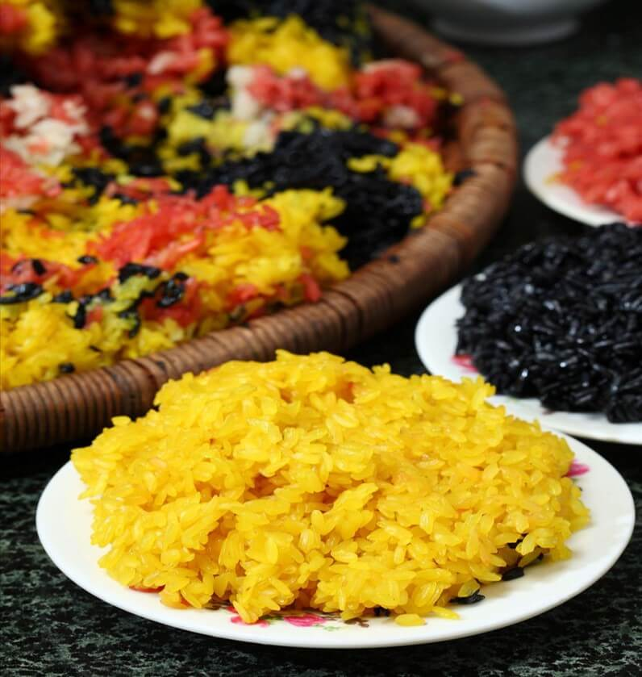
三月三日，取枫叶泡汁染饭为黑色，即青精饭也
广西五色糯米饭
五色糯米饭是布依族、壮族地区的传统风味小吃。因糯米饭呈黑红、黄、白、紫5种色彩得名，又 称“乌饭”。每逢清明节农历三月三、四月八、牛王节、端午节等民间传统节日，壮族群众家家户户都喜欢做五色糯米饭吃/家家户户都要做五色糯米饭，以作赶歌圩食用或祭祖祭神之用
——《武缘县图经》

Slide 11
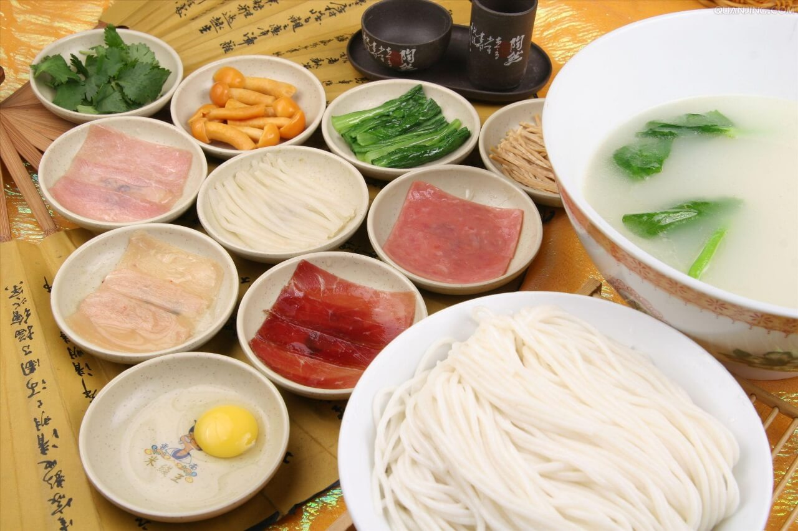
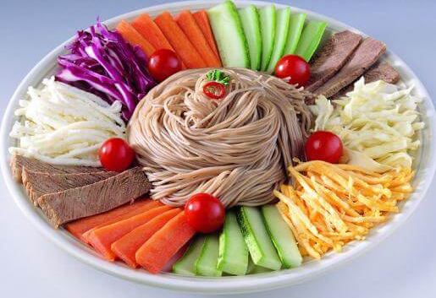
过桥米线
云南
过桥米线，源于滇南，乃云南一绝，至今已有一百年的历史它源于滇南蒙自县，1920年，昆明市建立了第一家过桥米线馆“仁和园”。米线含有丰富的碳水化合物、维生素、矿物质及酵素等，具有熟透迅速、均匀，耐煮不烂，爽口滑嫩，煮后汤水不浊，易于消化的特点，特别适合火锅和休闲快餐食用

Slide 12
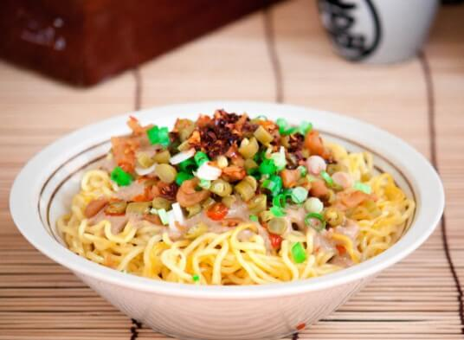
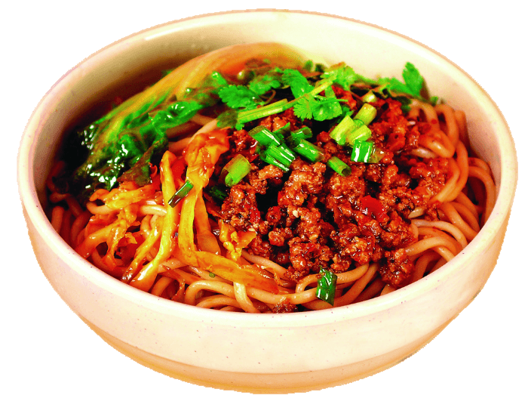
热
热干面是湖北省武汉市的汉族特色小吃，原本是武汉的特色美食，在湖北很多地方都十分受欢迎。热干面与河南烩面、山西刀削面、四川担担面同称为中国四大名面热干面的面条纤细根根有筋力，色泽黄而油润，滋味鲜美。拌以香油、芝麻酱、鲜辣味粉、五香酱菜等配料，色香味俱全。武汉热干面可谓享誉全国，乃至享誉世界
干
面

Slide 13
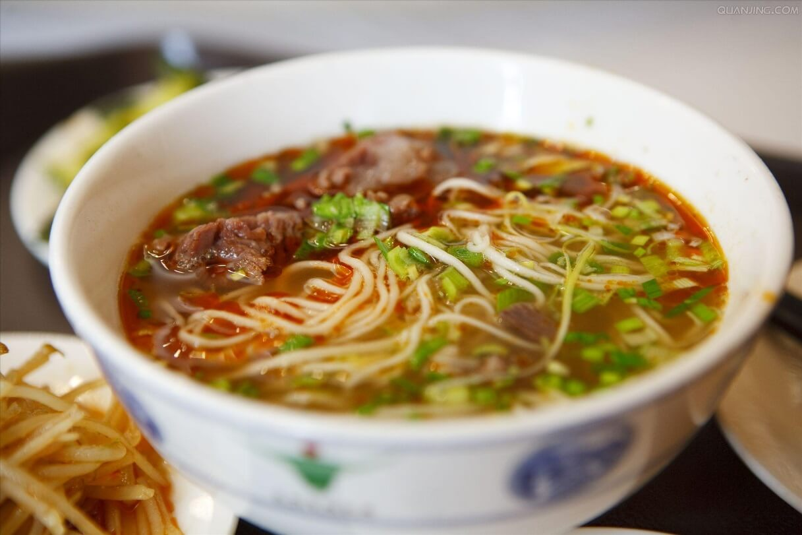
中华第一面
汤镜者清，肉烂者香，面细者精
甘肃·兰州拉面
兰州牛肉面，又称兰州清汤牛肉面，是“中国十大面条”之一，甘肃省兰州地区的风味小吃它以“汤镜者清，肉烂者香，面细者精”的独特风味和“一清二白三红四绿五黄”，一清（汤清）、二白（萝卜白）、三红（辣椒油红）、四绿（香菜、蒜苗绿）、五黄（面条黄亮），赢得了国内乃至全世界顾客的好评

Slide 14
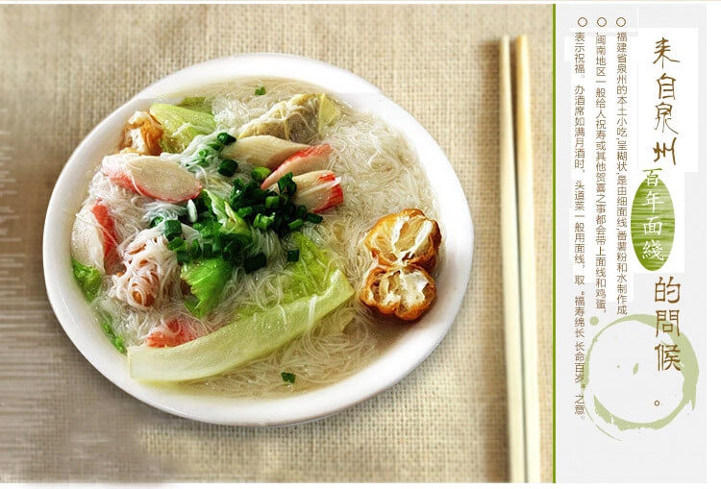
面线糊是福建各个城市街头最常见的小吃，多用于早点配以炸得酥脆流香的油条同吃，有汤有面有菜有肉有海鲜，既营养又美味。面线又称线面，是厦门著名特产
用上等面粉制成，质地洁白纤细。面线糊以虾、牡蛎
海蛏等味美质鲜的海产品熬汤，与面线煮成糊，煮时要掌握好火候，讲究“糊而不乱”。除海鲜外，还可根据食客喜好加入鸭血、鸭肠、猪血、猪腰、罗汉肉等配菜再佐以葱花、胡椒末作为调味，吃起来更为浓烈可口
福建·面线糊

Slide 15
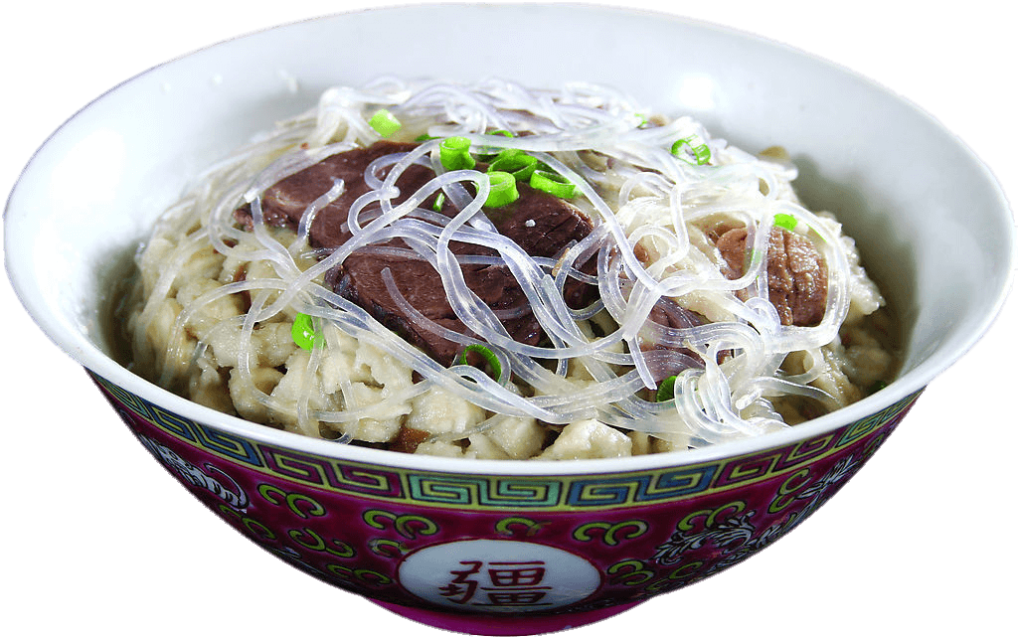
羊肉泡馍简称羊肉泡、泡馍。古称"羊羹"，西北美馔，尤以陕西西安最享牛羊肉泡馍盛名，北宋著名诗人苏轼留有"陇馔有熊腊，秦烹唯羊羹"的诗句。它烹制精细，料重味醇，肉烂汤浓，肥而不腻，营养丰富，香气四溢，诱人食欲，食后回味无穷。因它暖胃耐饥，素为西安和西北地区各族人民所喜爱，外宾来陕也争先品尝，以饱口福牛羊肉泡馍已成为陕西名食的“总代表”.
陕西·羊肉泡馍

Slide 16
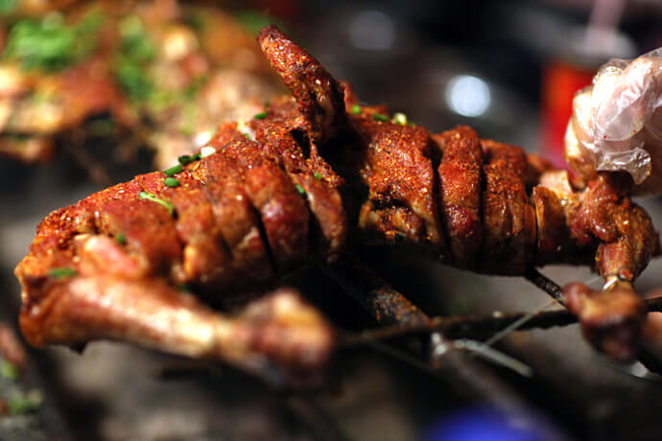
烤全羊
内蒙古
烤全羊（Roast Whole Lamb）是内蒙古和新疆少数民族膳食的一种传统风味肉制品 烤全羊（蒙语“晤本”、“好尼西日哪”）是蒙古族接待贵客的一道名菜。色、香、味、形俱全，别有风味。烤全羊源于蒙古族。烤全羊是目前肉制品饮食中最健康最环保最绿色的美食了，烤全羊外表金黄油亮，外部肉焦黄发脆，内部肉绵软鲜嫩，羊肉味清香扑鼻，颇为适口，别具一格

Slide 17
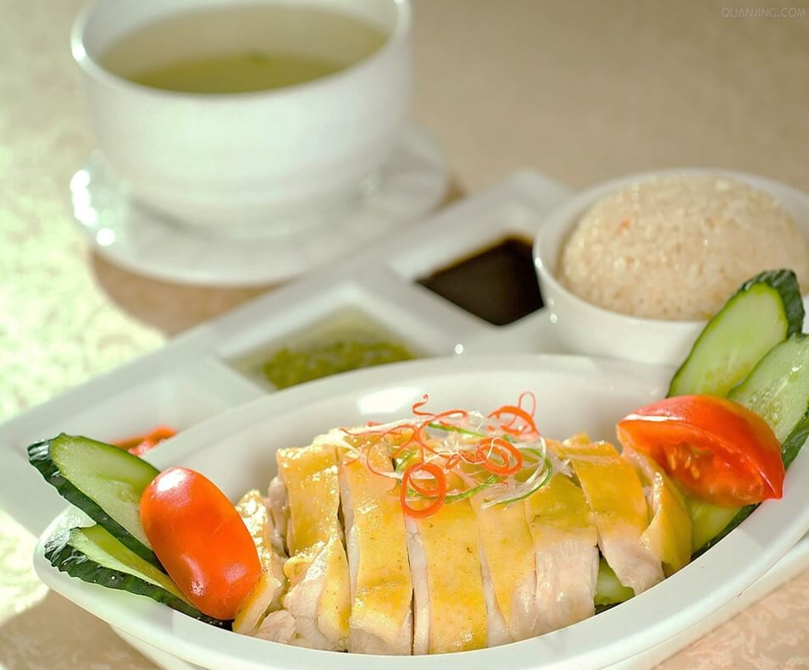
文昌鸡是海南省文昌市地区最负盛名的汉族传统名菜，海南四大名菜之首。文昌鸡的烹调方法调料特别，都是纯天然的，主要由生姜泥、蒜泥、香菜、精盐、鸡汤以及桔子汁组成，桔子汁一定要是新鲜的。是中国烹饪协会评选出来的“中国名菜”，被列入“无公害农产品”
文昌鸡
海南

Slide 18
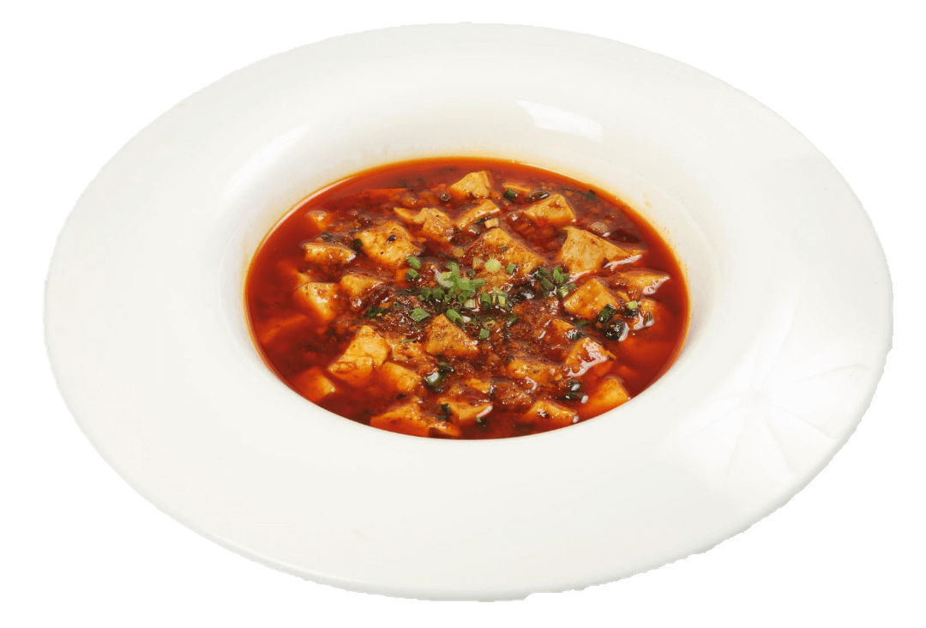
麻婆豆腐也称为陈麻婆豆腐，是四川省汉族传统名菜之一。制作原料主要有豆腐、肉末、辣椒和花椒等麻婆豆腐始创于清代同治年间，由成都万福桥“陈兴盛饭铺”老板娘陈刘氏所创。因她脸上有几颗麻子故称为麻婆豆腐。麻婆豆腐外观色深红亮红白绿相衬，豆腐形整不烂，吃起来具有麻、辣、烫、嫩、酥、香、鲜等风味，突出了川菜“麻辣”的特点
四川·麻婆豆腐

Slide 19
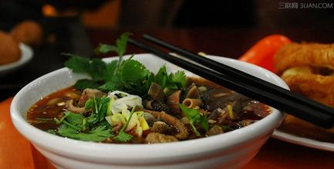
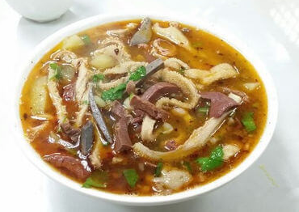
烩羊杂碎是一道著名传统小吃，宁夏区内各地均有制作，以吴忠市的制作独特、历史悠久而素负盛名故又称吴忠风味羊杂碎。1994年5月曾被评为“全国清真名牌风味食品”。在我国食馔中，有“下水不上宴”之俗，至清代继“满汉全席”之后兴起的“全羊席”，或曰“全羊大菜”问世，始以改观
烩
羊
杂
碎

Slide 20
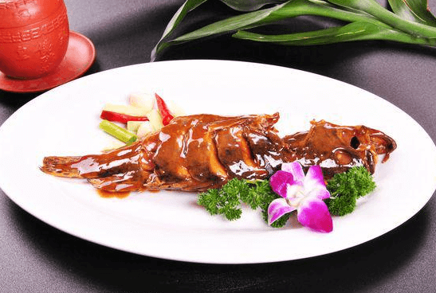
黄山臭桂鱼
臭鳜鱼是安徽省徽州地区汉族传统名菜，徽州菜代表之一，流行于徽州一府六县各地。初次见到的人不敢下筷因为鳜鱼发出的似臭 非臭的气味，叫人有点担心。其实，你一点不用担心，这决不是菜变味而发出的异 味这是这道菜独有的风味，当你吃一口后，你会惊讶地发现它的味道是那样的鲜美，这就是徽州的名菜臭鳜鱼

Slide 21
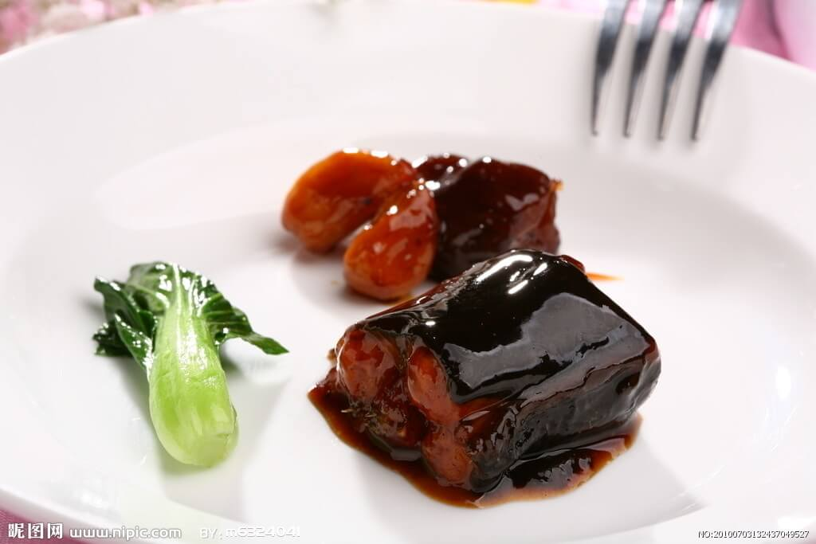
虾子大乌参
虾子大乌参是一道汉族名菜，属于沪菜烧制虾子乌参，首先要把火燎水发过的乌参用油氽，然后加黄酒、酱油、虾子肉卤、高汤、白糖和其他调料入锅烧炖为了使海参入味，还要用筷子在海参上扎几个洞。当乌参火候已足，便盛放到大盘里，继续加热锅内卤汁，再淋入葱油，最后加水淀粉收汁。出锅前放几个葱段，稍加明油，把卤汁浇在海参上即可成菜。

Slide 22
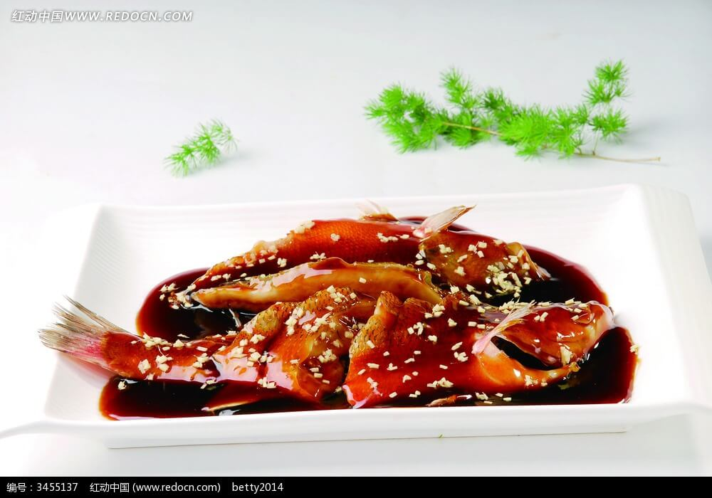
西湖醋鱼
浙江·西湖醋鱼
西湖醋鱼也称为叔嫂传珍，是浙江杭州传统汉族风味名菜。据传在宋朝，叔嫂二人为兄、为夫报仇屡遭阻拦而体会到生活酸甜之味，创出的这道菜.通常选用草鱼作原料，烹制而成。烧好后，浇上一层平滑油亮的糖醋，胸鳍竖起
鱼肉嫩美，带有蟹味，鲜嫩酸甜

Slide 23
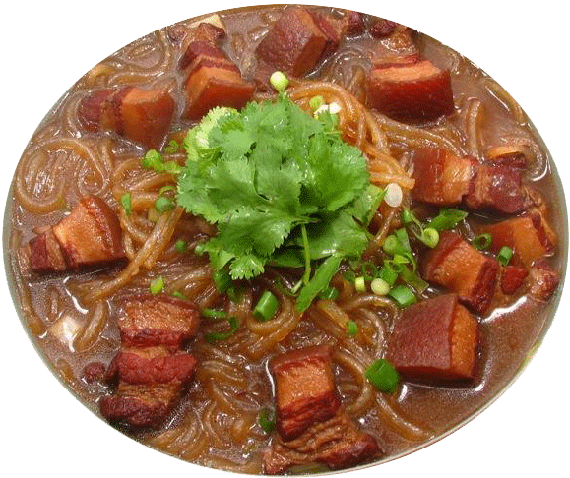
白菜猪肉炖粉条是由猪肉等主要食材做成的一道菜品,属于中国东北地区汉族传统菜菜是东北菜的代表之一，深受南北方人的喜爱。猪肉炖粉条是“东北大四炖”的第一炖
顺口溜：猪肉炖粉条，馋死野狼嚎其做法简单，口味爽口不腻，入口即化，让人回味无穷。
辽宁·猪肉炖粉条

Slide 24
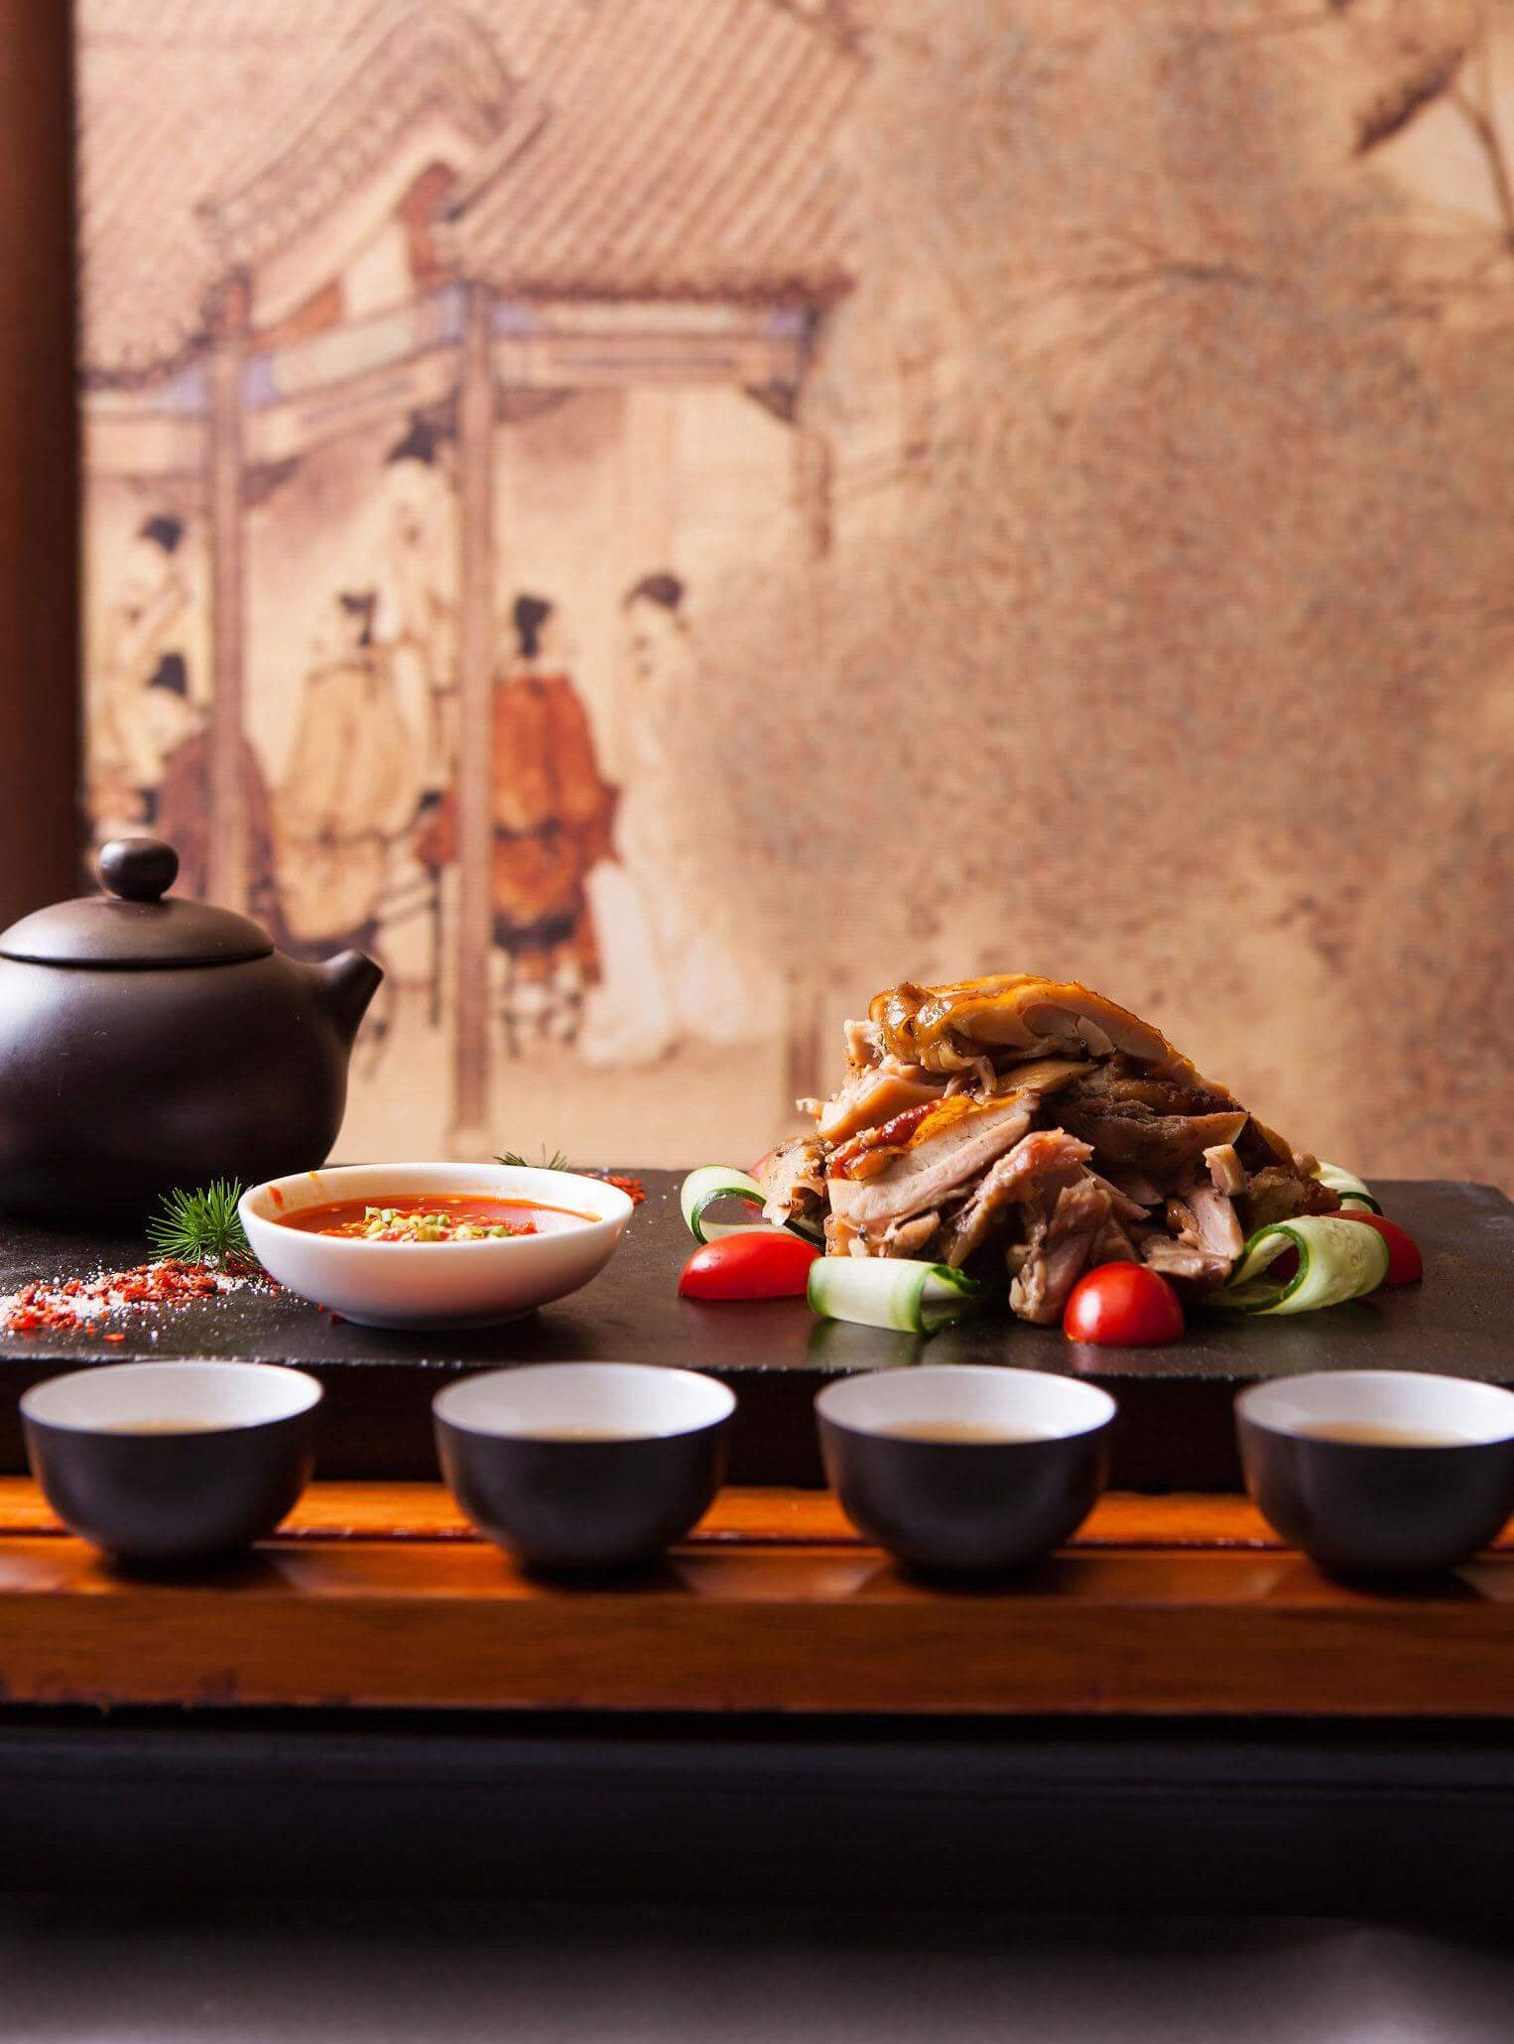
中国味道
谢
谢
观
赏
探斑斓色彩
映入心放花开
香飘缭绕远扬四海
琳琅满目食材
满是不同期待
味缠唇齿乐人开怀
THNAK YOU

Slide 25
www.greatppt.com
Free Templates and Themes
Create beautiful presentations in minutes

